Slide 1
簡易皮膚癌檢測系統
指導教授：林明言
專題成員：戴劭心 戴家齊

Slide 2
目錄
目的
資料介紹
CNN
四種機器學習分類方法
成果展示
未來展望

Slide 3
衛生福利部公布癌症發生資料
(1)大腸癌
(2)肺癌
(3)女性乳癌
(4)肝癌
(5)口腔癌(含口咽、下咽)
(6)攝護腺癌
(7)甲狀腺癌
(8)皮膚癌
(9)胃癌
(10)食道癌
107年資料

Slide 4
目的
早期發現皮膚癌，早期治療
讓民眾對能皮膚癌進行初步的判斷

Slide 5
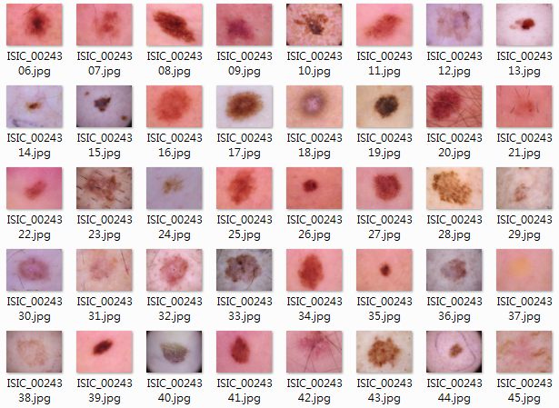
資料介紹

Slide 6
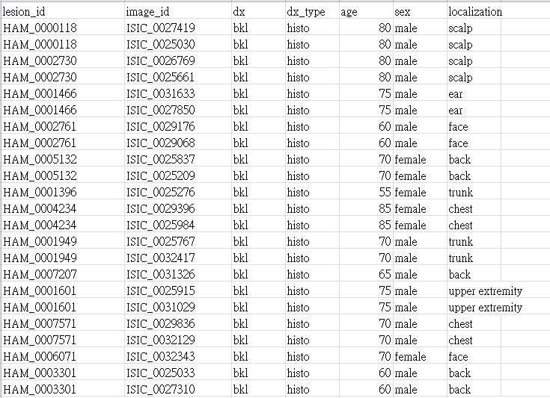
資料介紹

Slide 7
使用之機器學習模型
卷積神經網路
羅吉斯迴歸
k鄰近演算法
支援向量機
決策樹

Slide 8
CNN

Slide 9
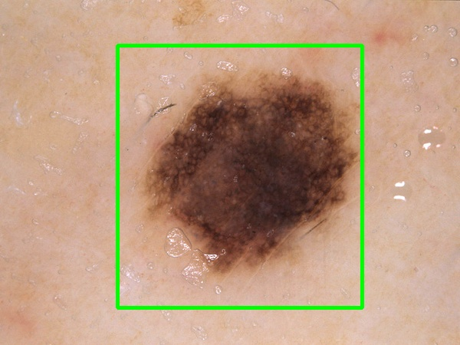


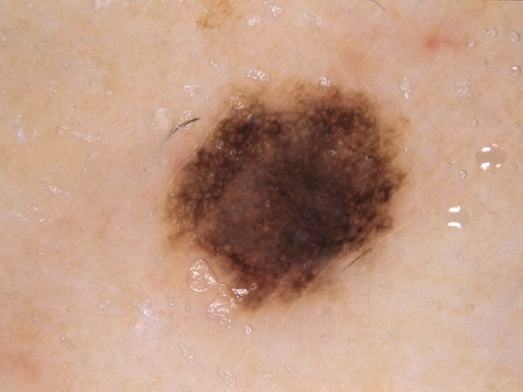
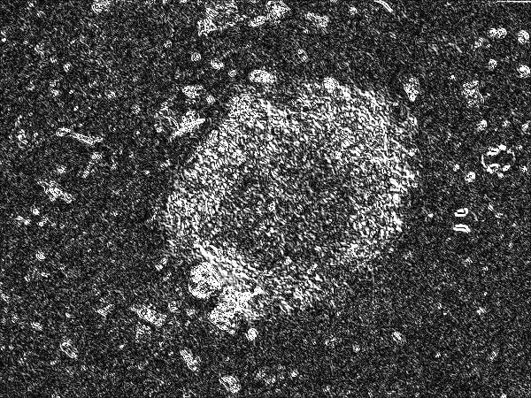
影像處理

Slide 10
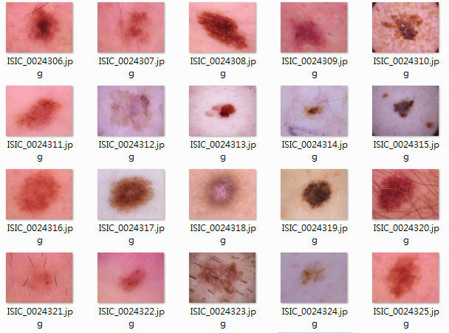
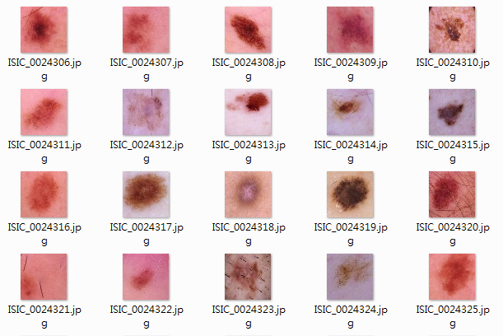
處理前
處理後

Slide 11
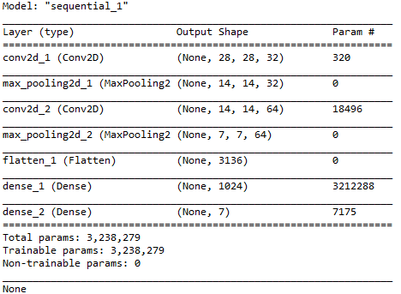
ＣＮＮ

Slide 12
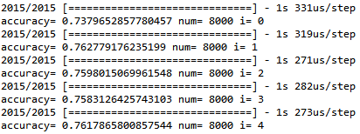
K-fold CV

Slide 13
四種機器學習分類算法

Slide 14
患病人數百分比
 | 50歲以下(含) (人數/總計) | 50歲以上比值 (人數/總計)
脂漏性角化症 | 4.26% | 18.67%
黑色素瘤 | 5.83% | 17.32%
鱗狀細胞癌 | 0.72% | 6.24%
基底細胞癌 | 1.66% | 9.2%
皮膚纖維瘤 | 1.10% | 1.21%
黑素細胞痣 | 85.16% | 45.67%
血管病變 | 1.23% | 1.64%
總計 | 100% | 100%

Slide 15
測試結果
 | CNN預測正確 | CNN預測錯誤
羅吉斯預測正確 | 1512 | 41
羅吉斯預測錯誤 | 11 | 451
羅吉斯迴歸

Slide 16
測試結果
 | CNN預測正確 | CNN預測錯誤
KNN預測正確 | 1479 | 57
KNN預測錯誤 | 44 | 435
k鄰近演算法

Slide 17
測試結果
 | CNN預測正確 | CNN預測錯誤
clf預測正確 | 1465 | 39
clf預測錯誤 | 58 | 453
支援向量機

Slide 18
測試結果
 | CNN預測正確 | CNN預測錯誤
clftree預測正確 | 1391 | 91
clftree預測錯誤 | 132 | 401
決策樹

Slide 19
成果展示

Slide 20
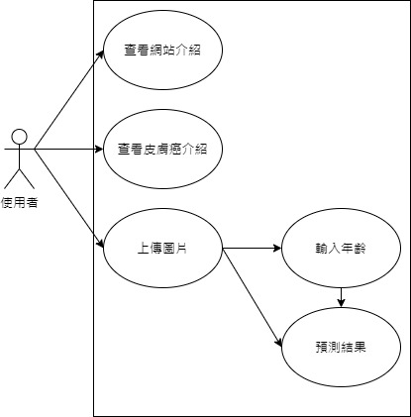
Use case diagram

Slide 21
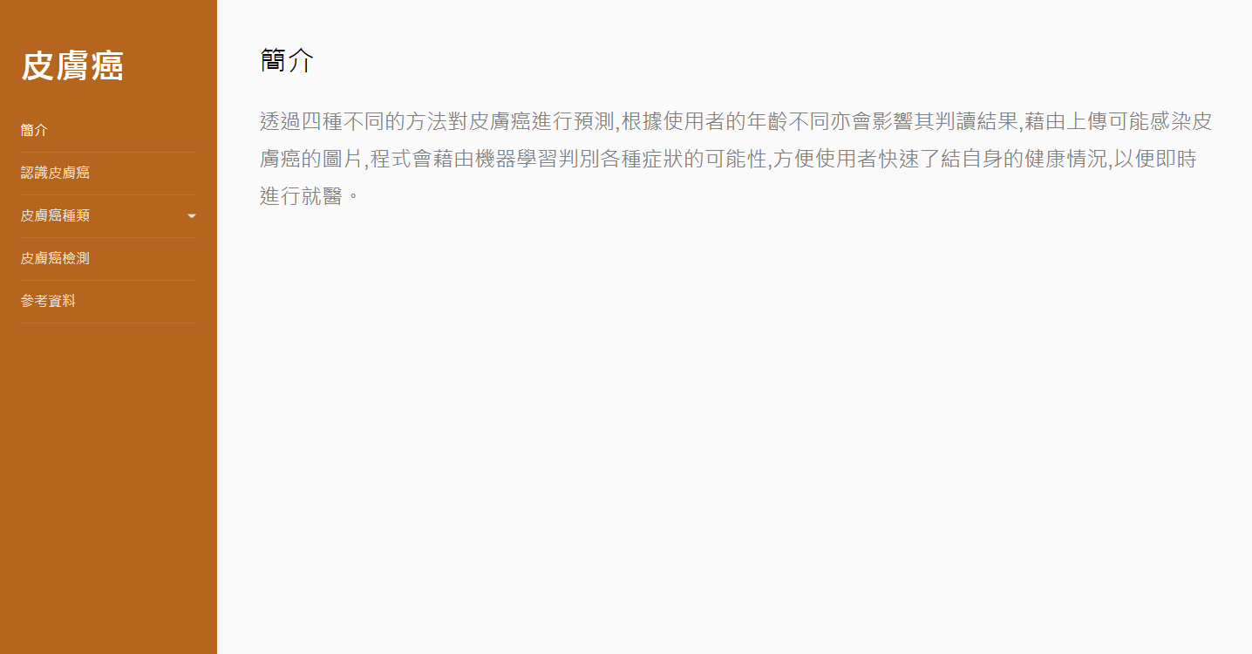
網頁介面-簡介

Slide 22
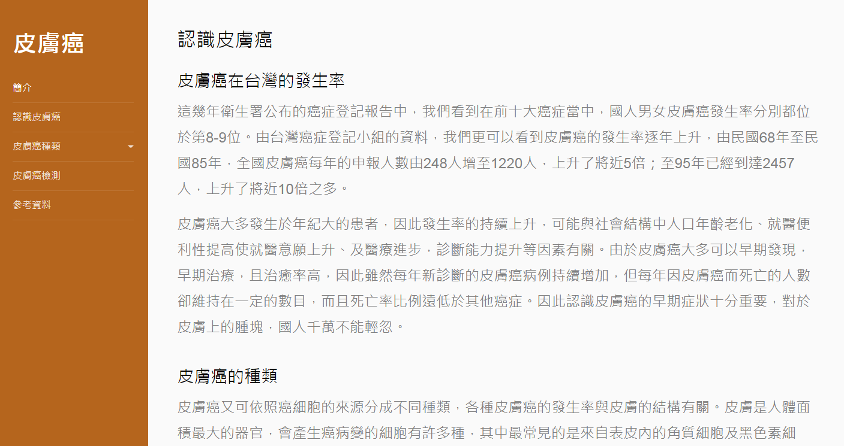
網頁介面-皮膚癌簡介

Slide 23
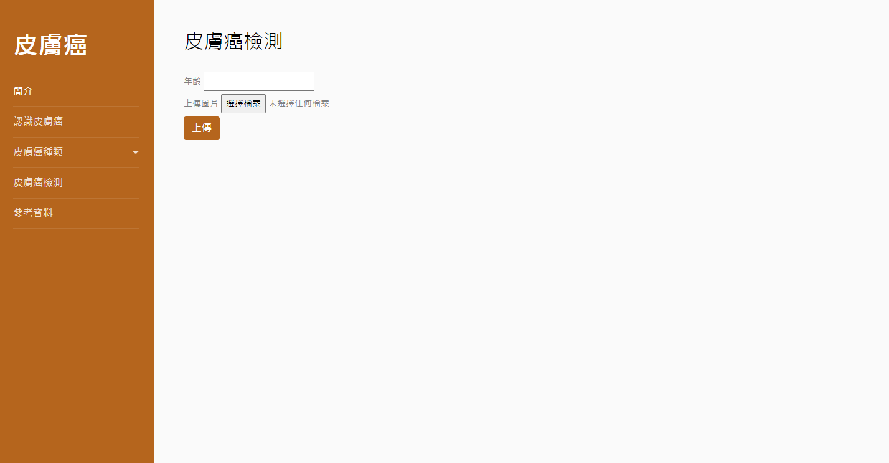
網頁介面-皮膚癌檢測

Slide 24
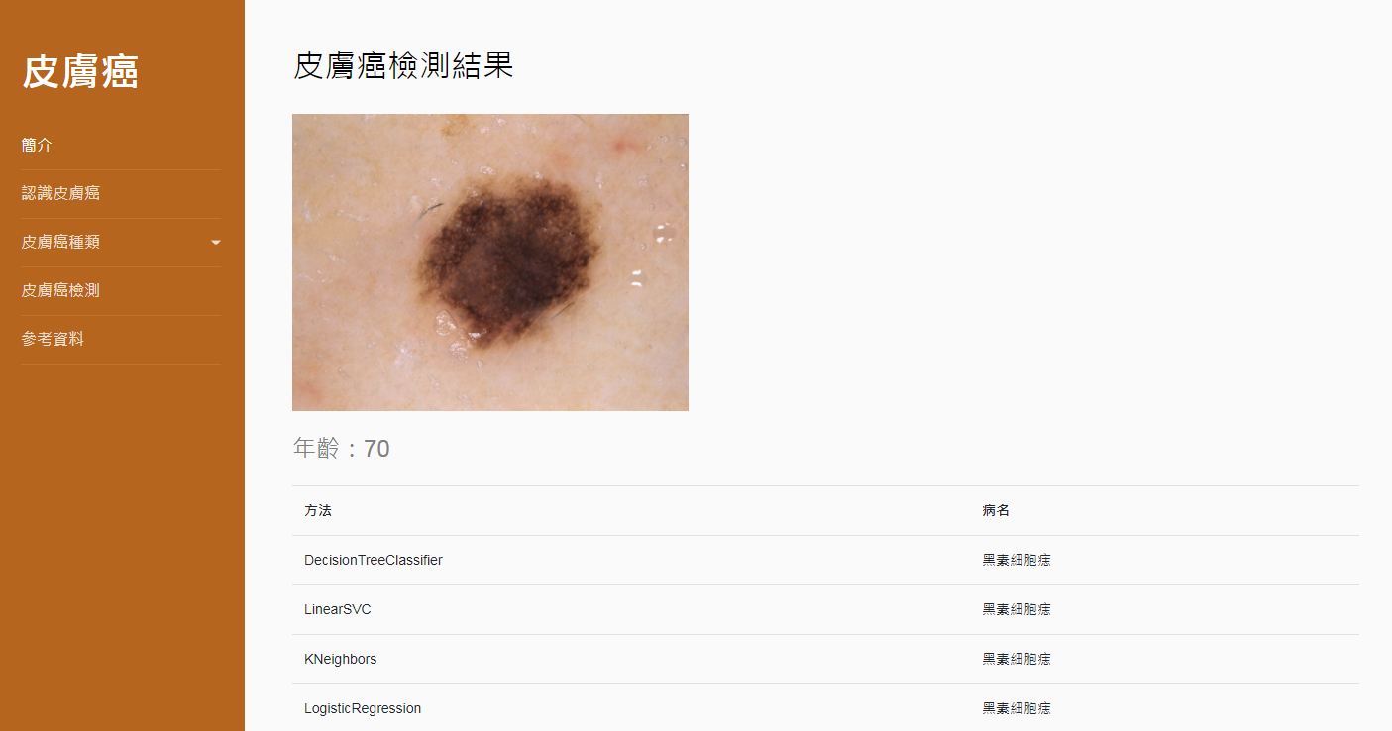
網頁介面-皮膚癌檢測結果

Slide 25
使用套件以及其版本
套件 | 版本
tensorflow | 2.2.0
scikit-learn | 0.19.1
scikit-image | 0.13.1
keras | 2.3.1
opencv-python | 4.2.0

Slide 26
未來展望
準確率
不論何種機器學習，準確率都是必須優先提升的一點。就我們這個專題來說，若是因為誤判而造成延誤就醫，將是非常危險的。
APP化
此專題僅建立在web平台上，若有可能，希望未來可以將之移植至ios以及android上，使得使用上更加的方便。

